Slide 1
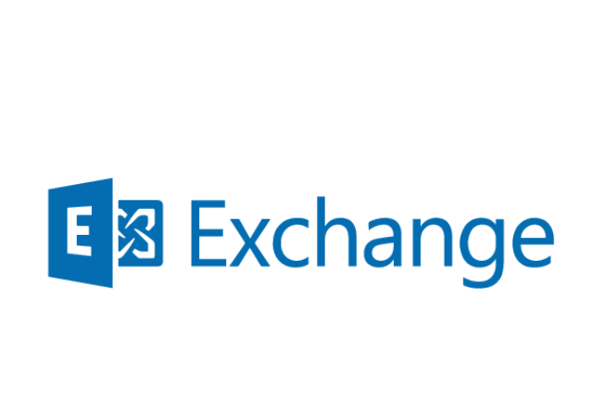


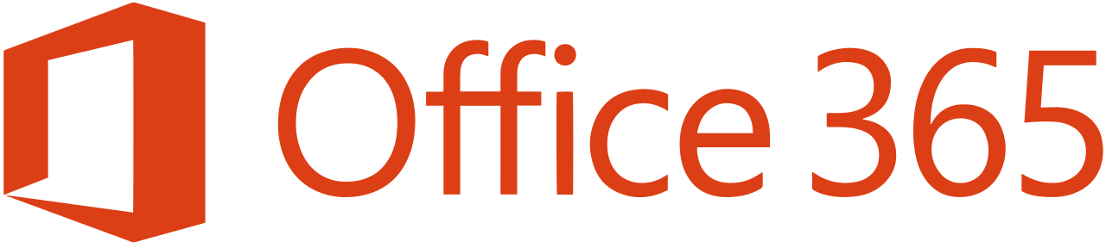
Azure/Office 365/Exchange
运营可视化管理平台(ITOA)
wadel@it-first.com.cn

Slide 2
产品描述
为企业提供实现在微软Azure AD/O365 云端和混合环境下运维监控，运营可视化，以及资源管理目标过程中所需要的各种能力。
同时具备丰富云端数据采集，高效实时分析，场景化运营可视化能力，协助云端企业用户开箱即用一站式分析Azure/O365运营的整体状态；
借助于日志，指标数据的采集集中归档以及管理关键性指标，集中展示以及场景化分析等功能，协助用户提高IT运维能力，降低IT运维成本；

Slide 3
产品特点
支持Azure Global/21V/混合部署的客户复杂环境监控和运营管理；支持OAuth2.0应用授权，无需管理员账号密码赋权访问数据；
数据采集高效管理，对于Azure/O365 IT环境内的数据采取主动拉取方式，打破各个门户独立运维的数据孤立以及只保留90天问题，对于所有运维数据进行后台集中化存储，查询和可视化;
开箱即用内置50+的可视化报表以及指标定义，开放平台接口，打造可扩展的业务数据可视化；
提供分级管理的功能，以及资源管理自动化的接口定义，方便用户集成现有账号生命周期管理流程到云端环境；
协助合规安全部门，提供Azure/O365管理员和终端用户的日志审计数据；
同时具备丰富云端数据采集，高效实时分析，场景化运营可视化能力，协助云端企业用户开箱即用一站式分析Azure/O365运营的整体状态；
借助于日志，指标数据的采集集中归档以及管理关键性指标，集中展示以及场景化分析等功能，协助用户提高IT运维能力，降低IT运维成本；

Slide 4
技术框架

Slide 5
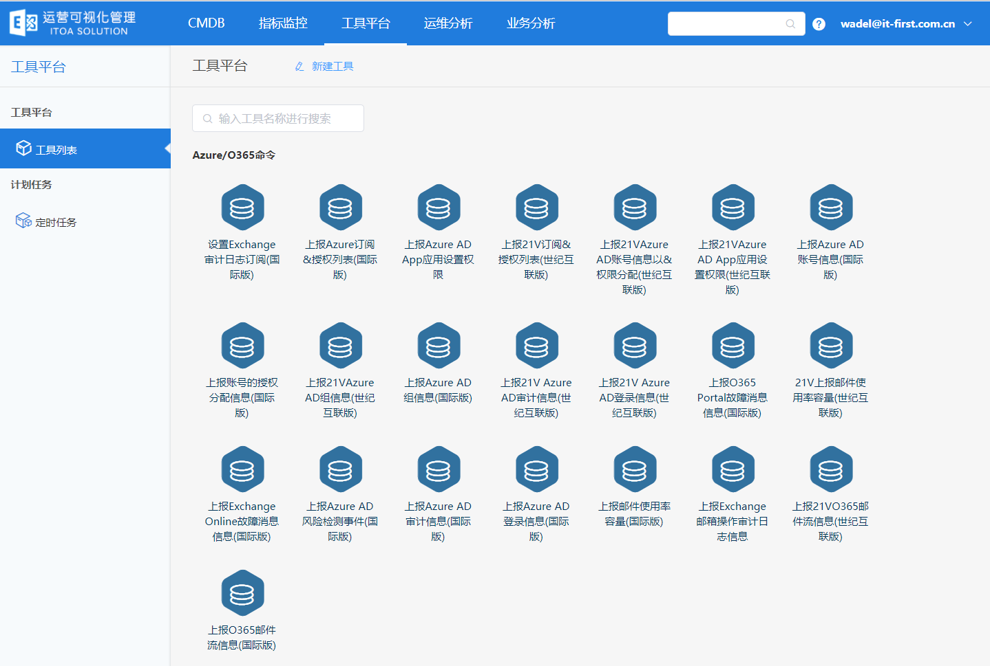
数据采集能力
平台具备多种数据采集方式，可以检索各种格式的IT运营数据;
采集的数据可以来自不同应用和网络设备，类型包括：事件，日志，告警，性能以及其他各类指标，
企业可以借助这些数据全面了解其IT运维现状。

Slide 6
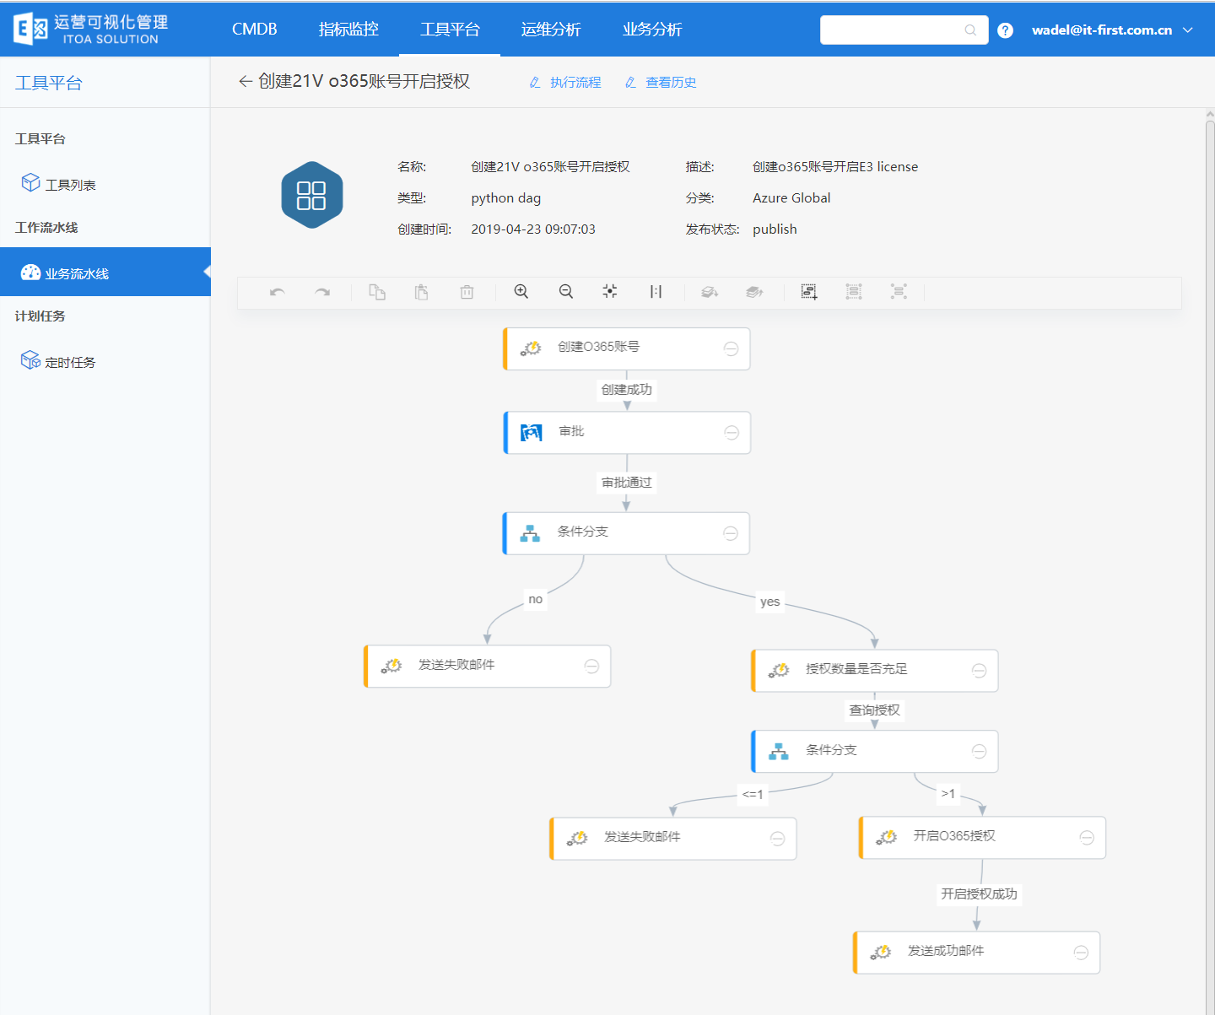
业务流程集成自定义能力
使用流程自动化来简化云端资源管理，减少人为错误和增加效率，同时降低运营成本，自动处理
所有实时，容易出错且经常要执行的云端管理任务，同时可以开放这些业务流程，对接企业现有账号生命周期管理流程；

Slide 7
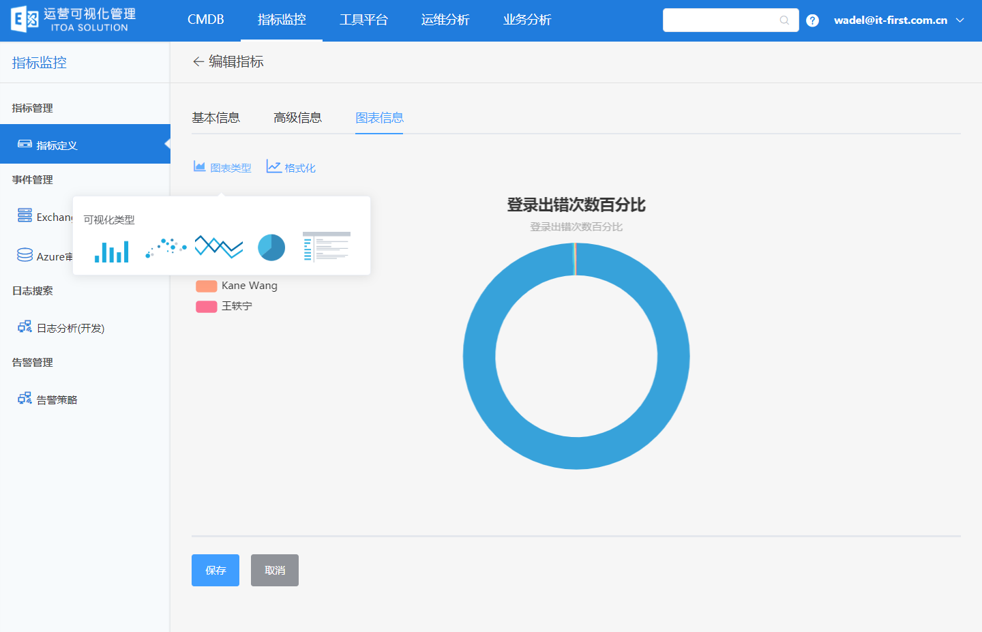
多维(实时)报表仪表盘能力
Azure/O365运营可视化管理平台可以对于运维数据进行统计分析并且生成各类实时报表，
对各类运营数据进行多维度，多角度深入分析及可视化展示；

Slide 8
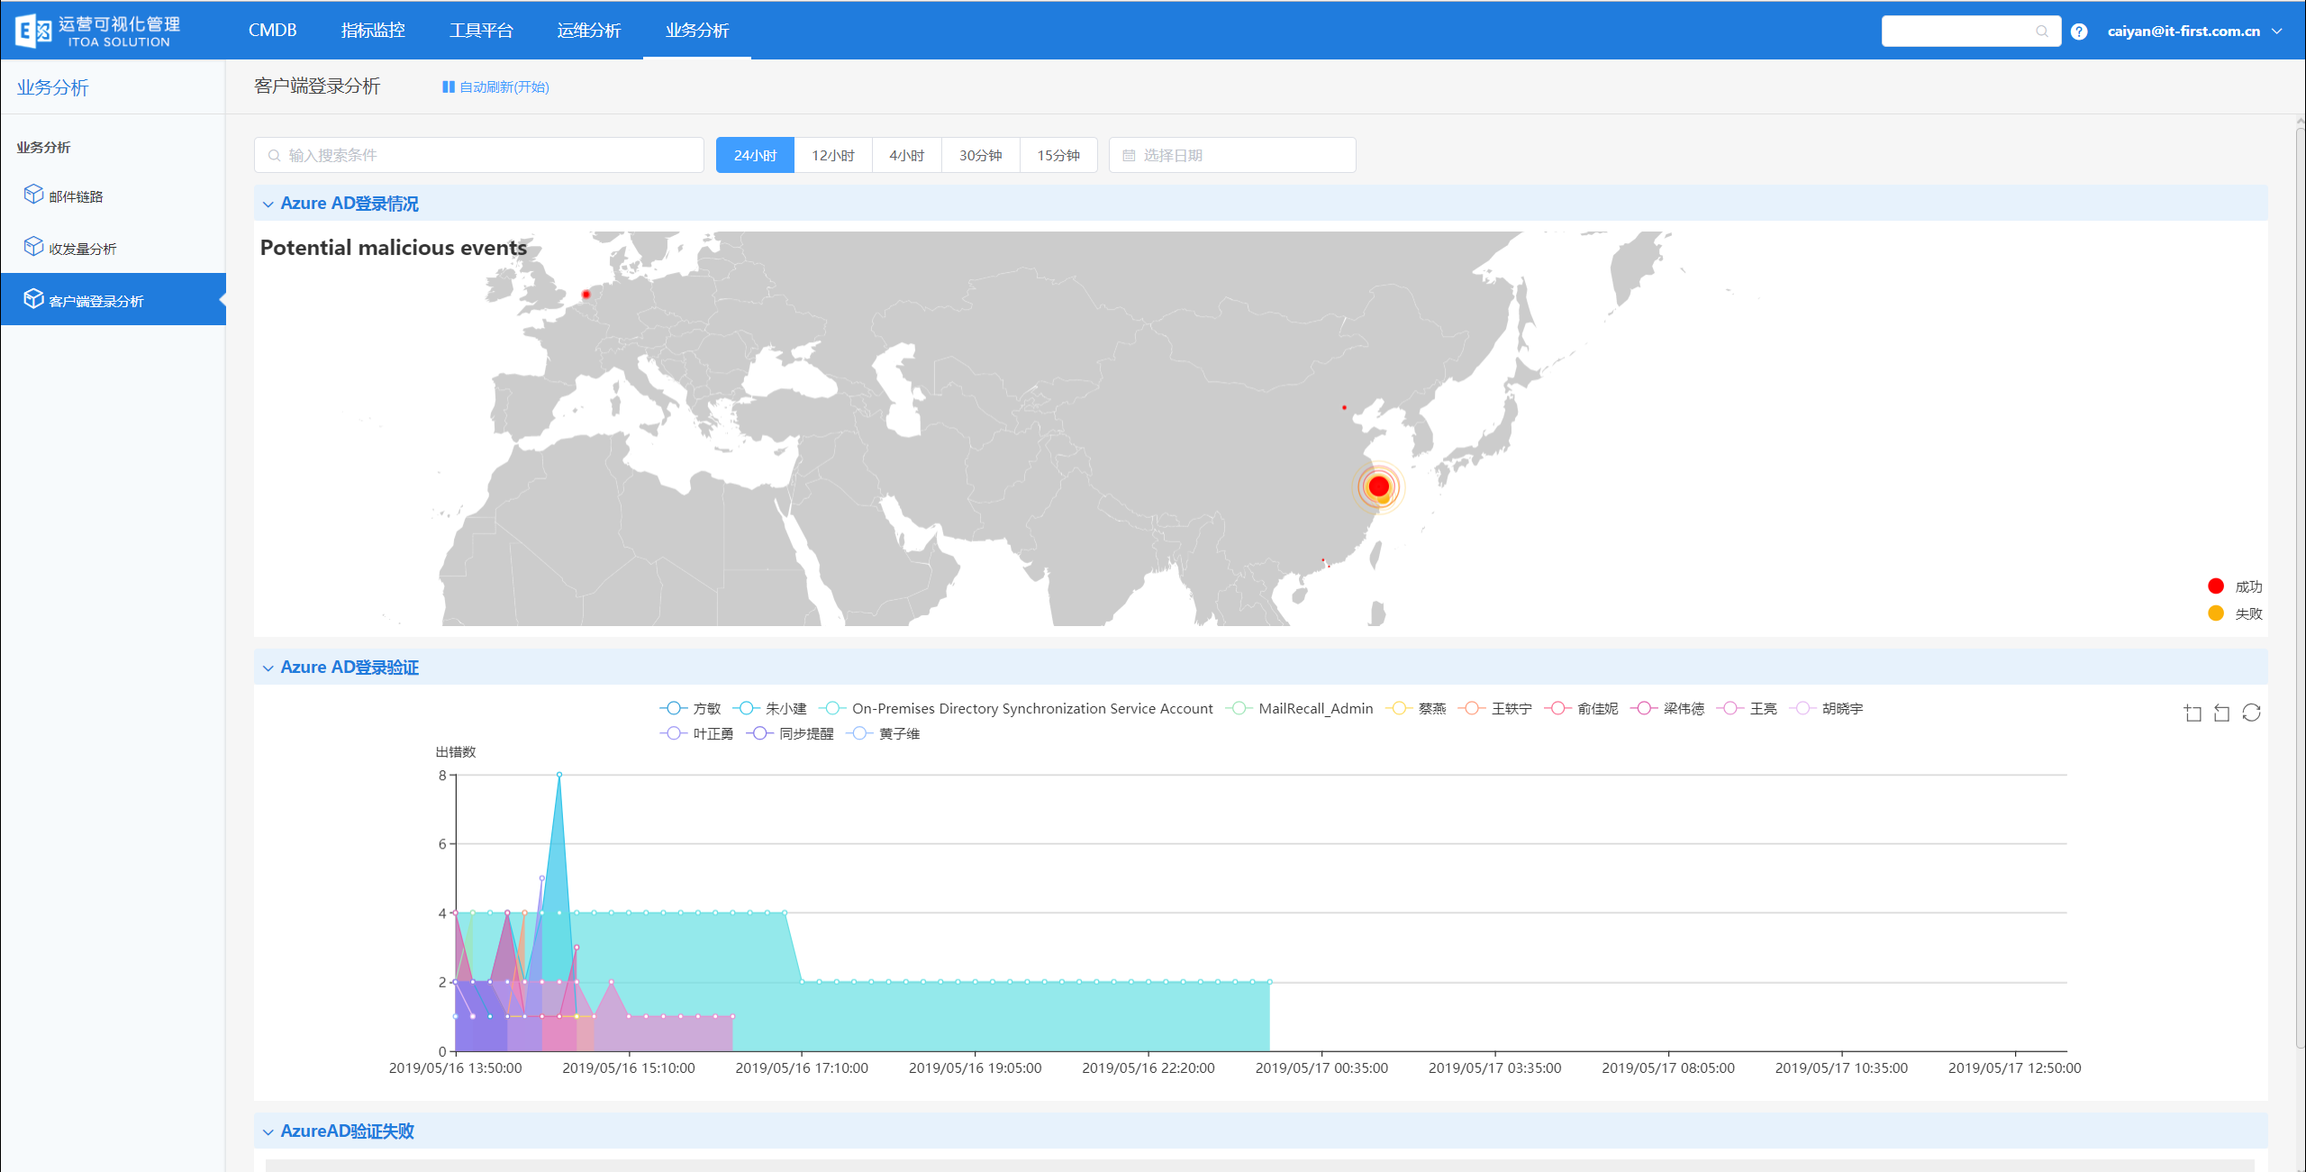
丰富的开箱即用功能
Azure/O365运营可视化管理平台针对于常用运营场景提供了丰富的展示模板；

Slide 9
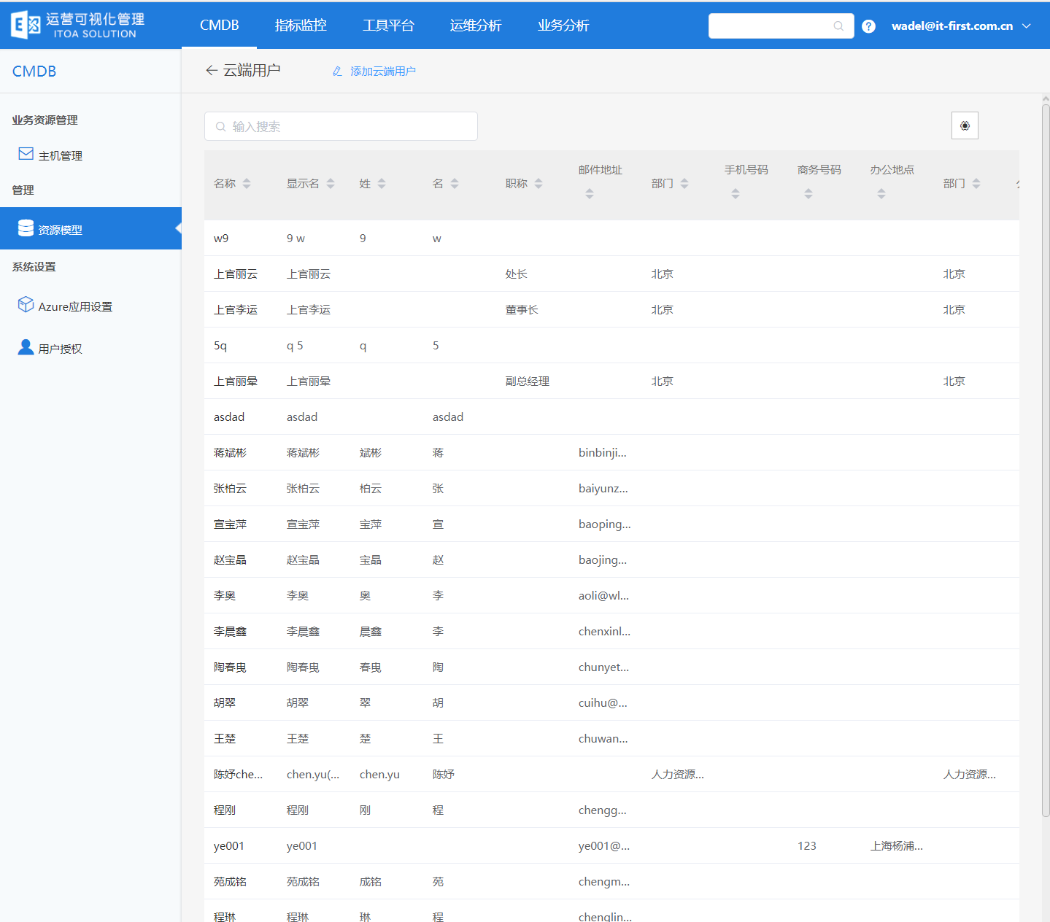
O365资源分级管理能力
借助Azure/O365运营可视化管理平台，企业用户可以实现本地AD OU委派类似的管理体验，
突破Azure AD/O365平台无法委派分级管理员的能力；

Slide 10
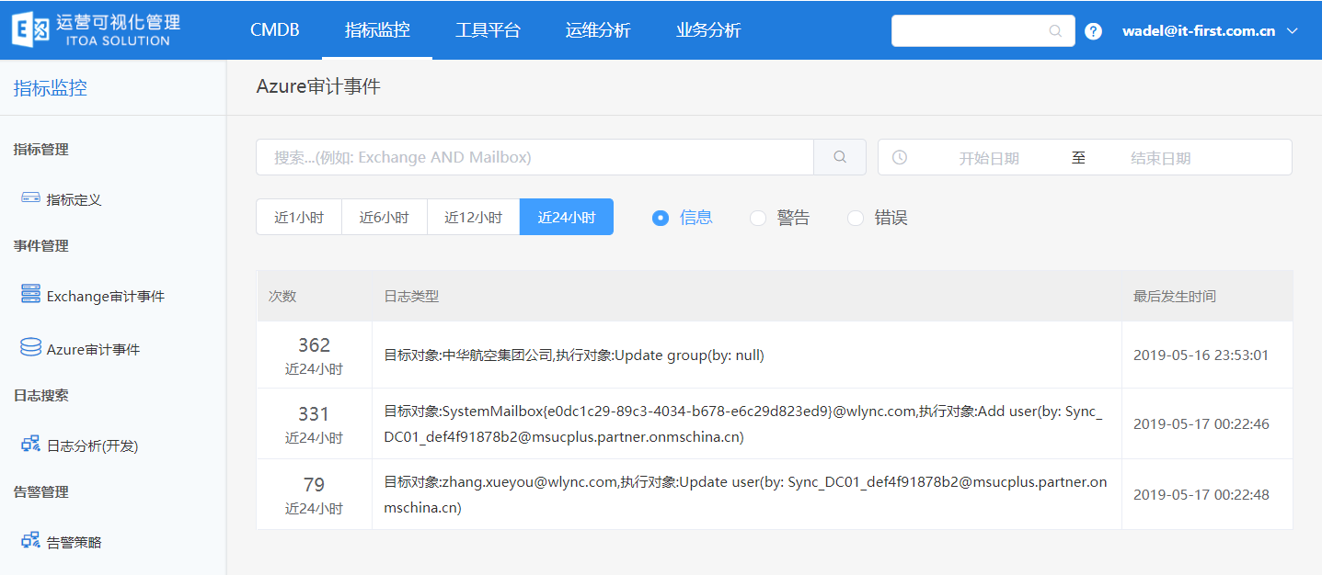
安全审计合规性日志搜索能力
快速检索Azure/O365中发生的详细审计和操作日志信息，
提供长久的合规性数据的保留和追溯能力；

Slide 11
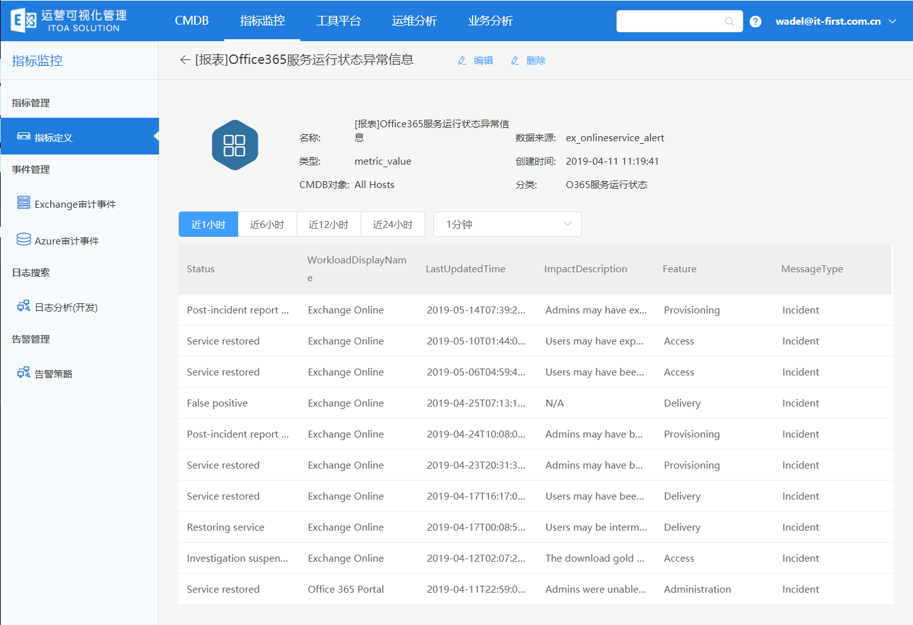
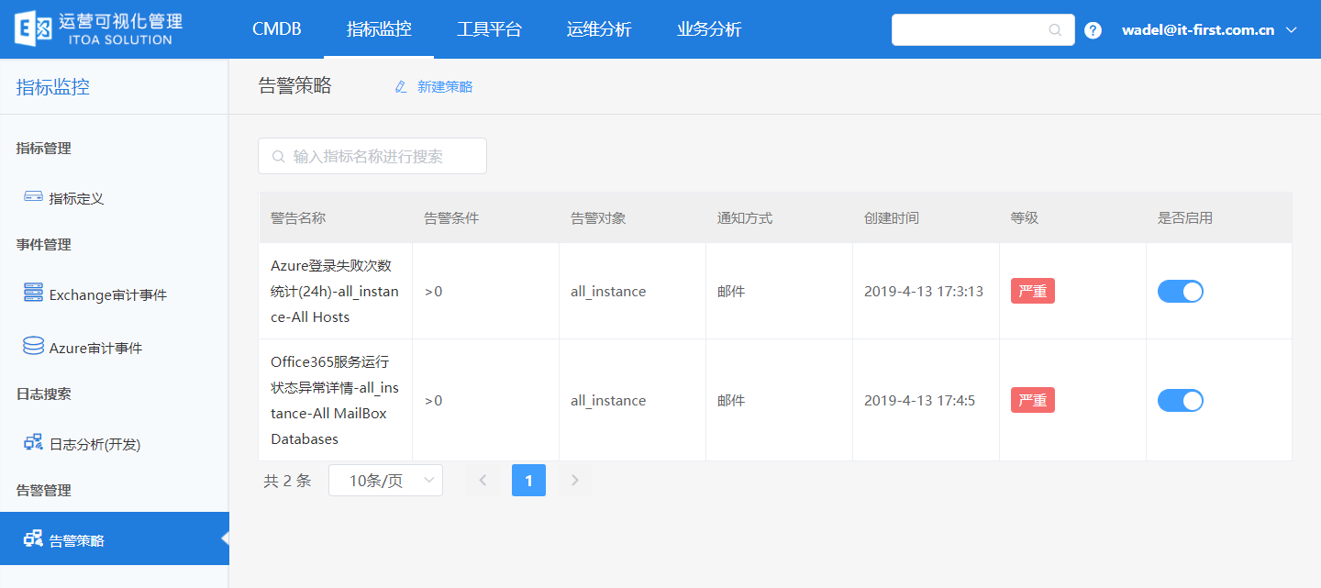
主动告警功能
利用框架通用告警模块，在故障出现的第一时间，提醒到管理员，由被动运维变成主动运维，把事件影响降低到最低；

Slide 12

相关竞品分析
数据指标和报表固定提供，无法提供用户自定义开发需求；
业务流程固定，无法提供用户对接现有人员账号系统；
底层基于普通数据库存储，包含可能的license成本；
底层基于普通数据库存储，无法应对海量数据的检索和响应速度；

Slide 13
如何获取详细内容
wadel@it-first.com.cn
www.msucplus.com

